Slide 1
2022 2학기 캡스톤 디자인
선박 및 해양플랜트
부품 품질 검사 시스템
지도 교수 | 권기학, 한동일
1조
팀장 | 18013172 김종찬
팀원 | 15011085 이준석
18013177 박정민
18013190 한세웅

Slide 2
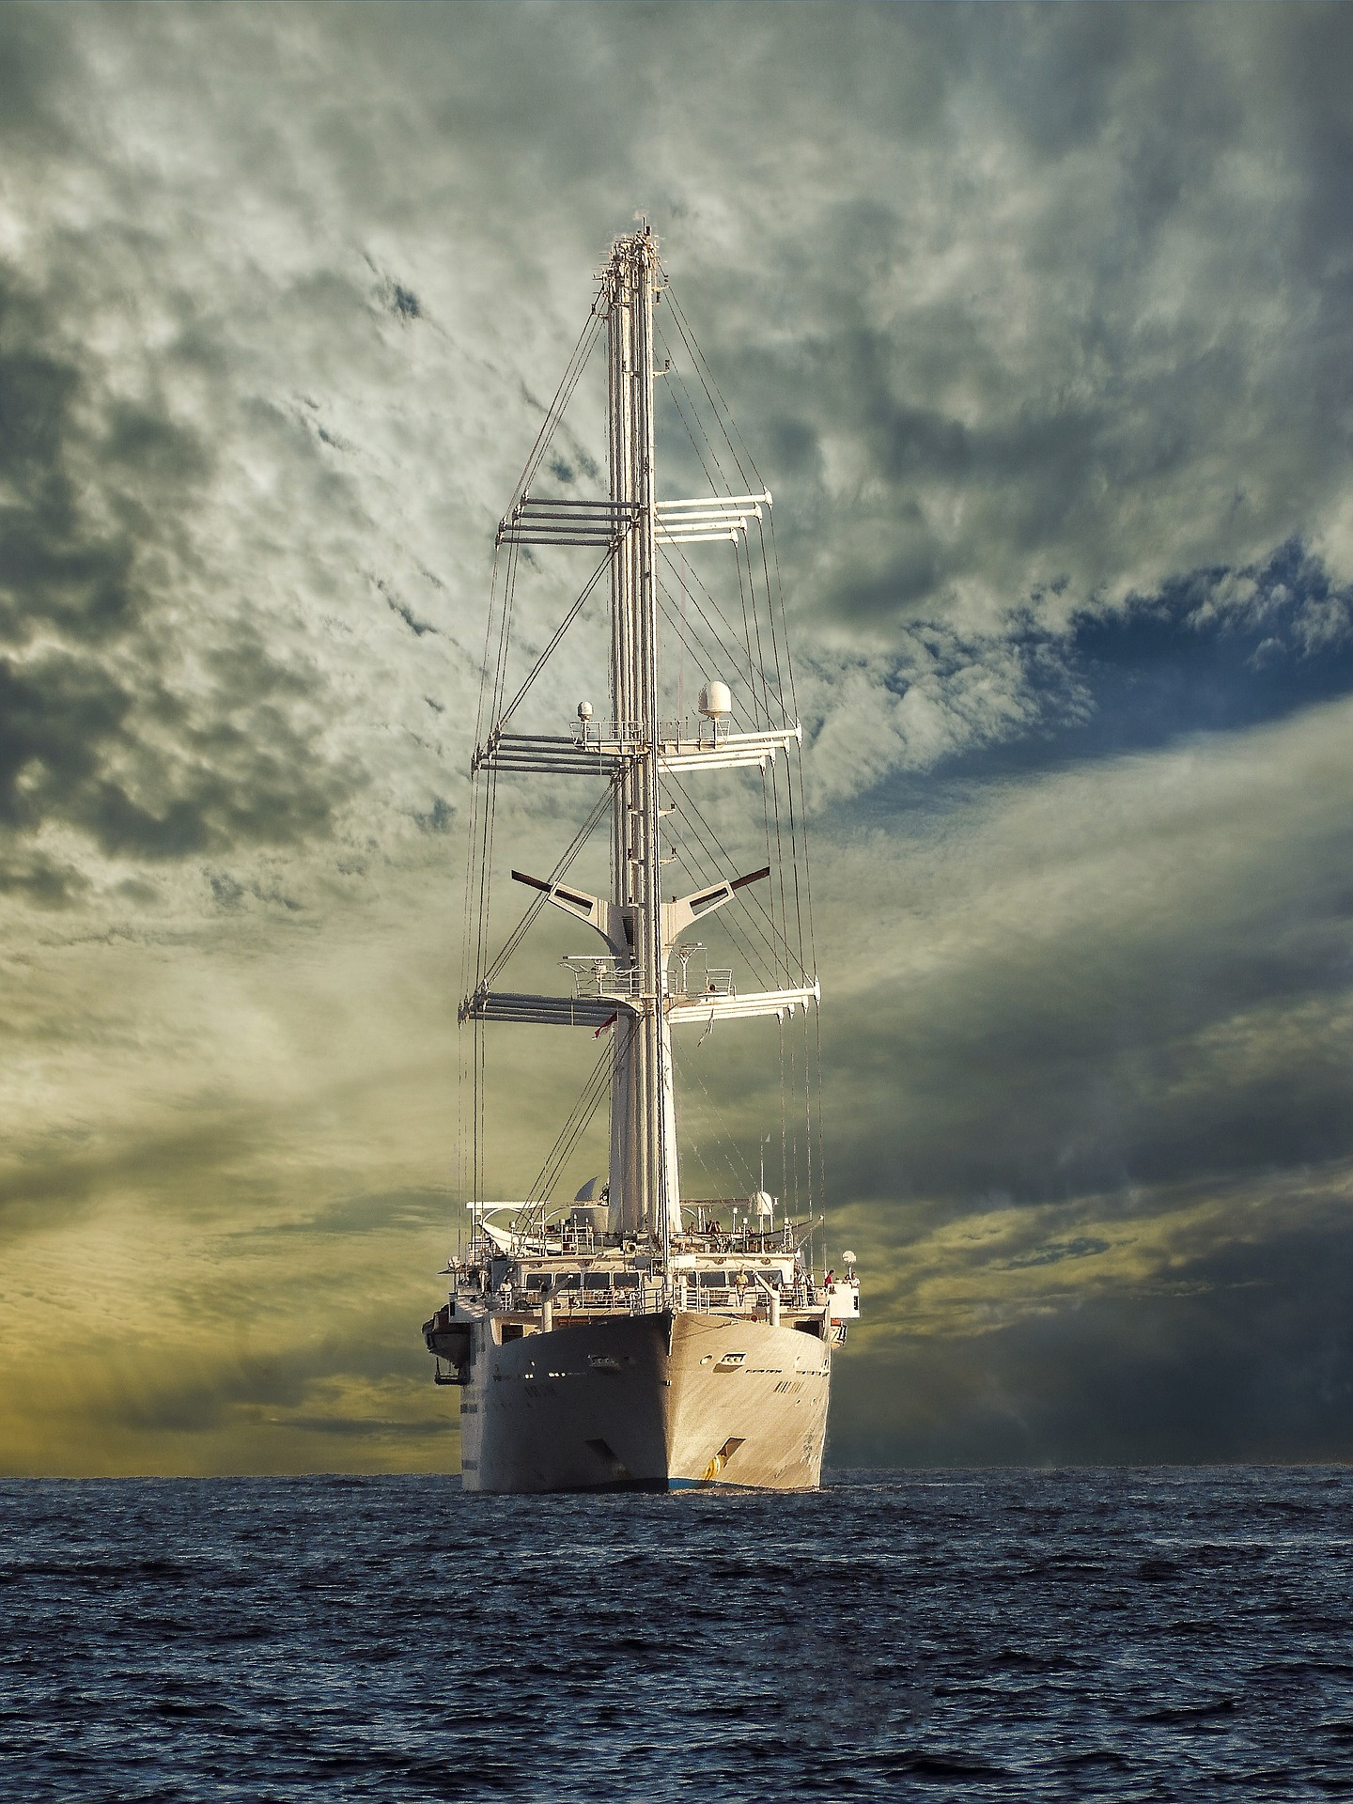
Index
1
2
3
4
5
동기
방향성
내용 구성
개발 환경
데이터 학습 모델

Slide 3
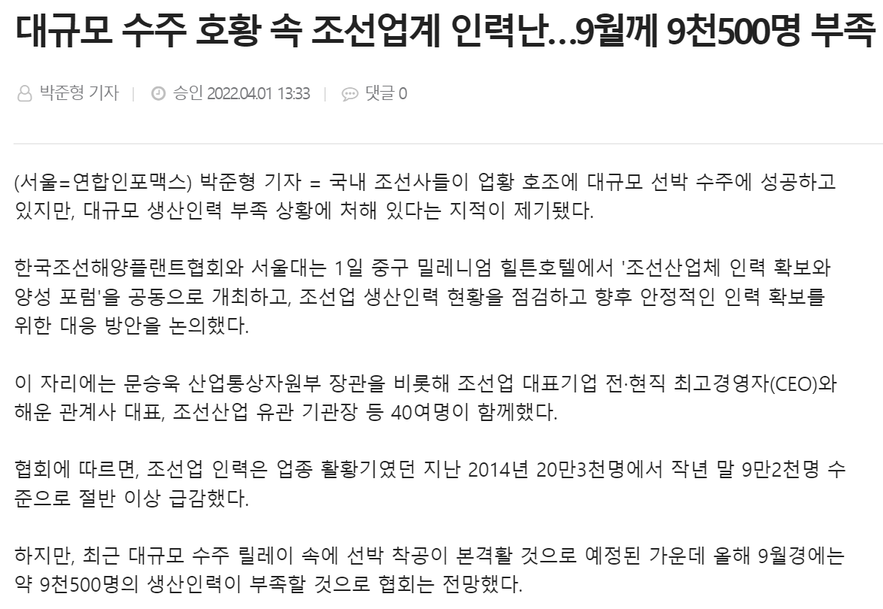
01. 동기

Slide 4


01. 동기
조선업 인력 감소
인공지능 활용
선박 및 해양플랜트 사업은
대규모로 성장하는 반면,
조선업 인력은 줄어들고 있다.
기존 데이터셋을 바탕으로
인공지능 알고리즘을 활용해
부품 품질 검사 프로그램 구축

Slide 5
02. 방향성
1
2
사진을 통한
불량 검출
누구나 쉽게
이용 가능
현장에서 스마트폰을 이용해
사진을 촬영하고 불량을 검출한다.
직관적인 디자인으로 누구나
쉽게 부품 검사가 가능하다.

Slide 6
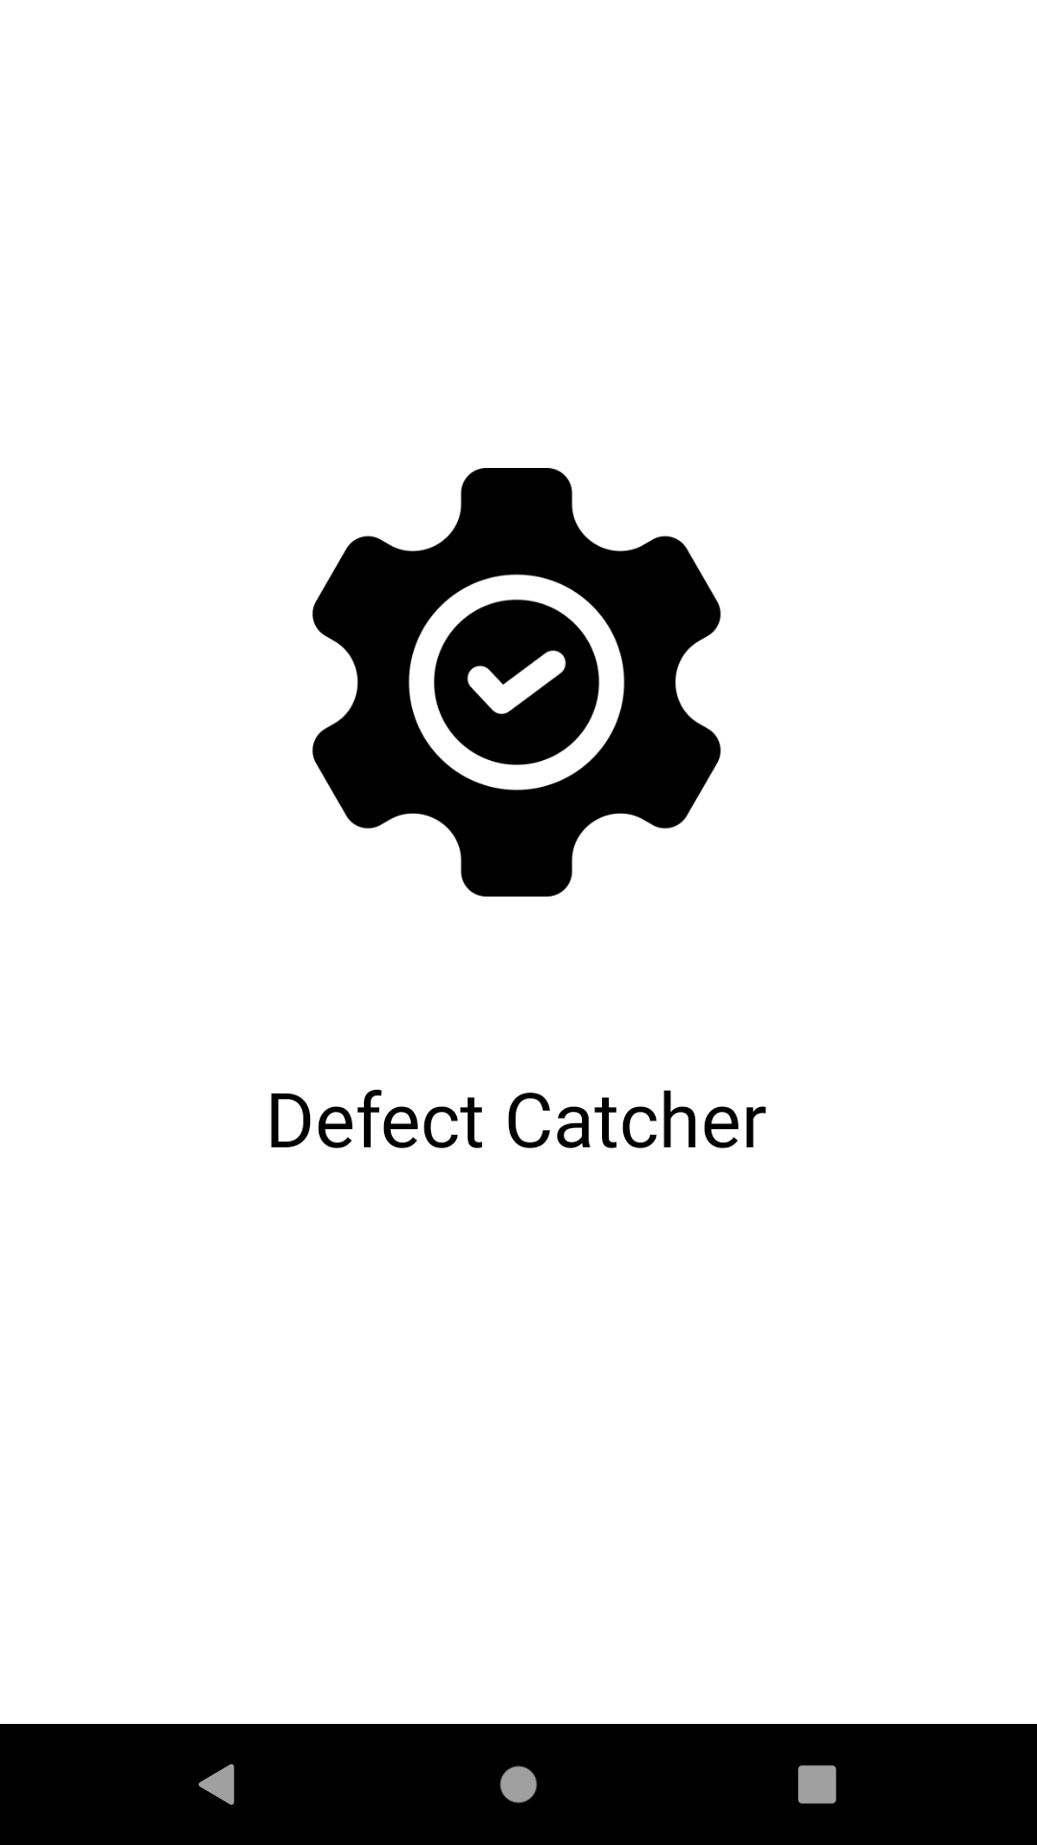
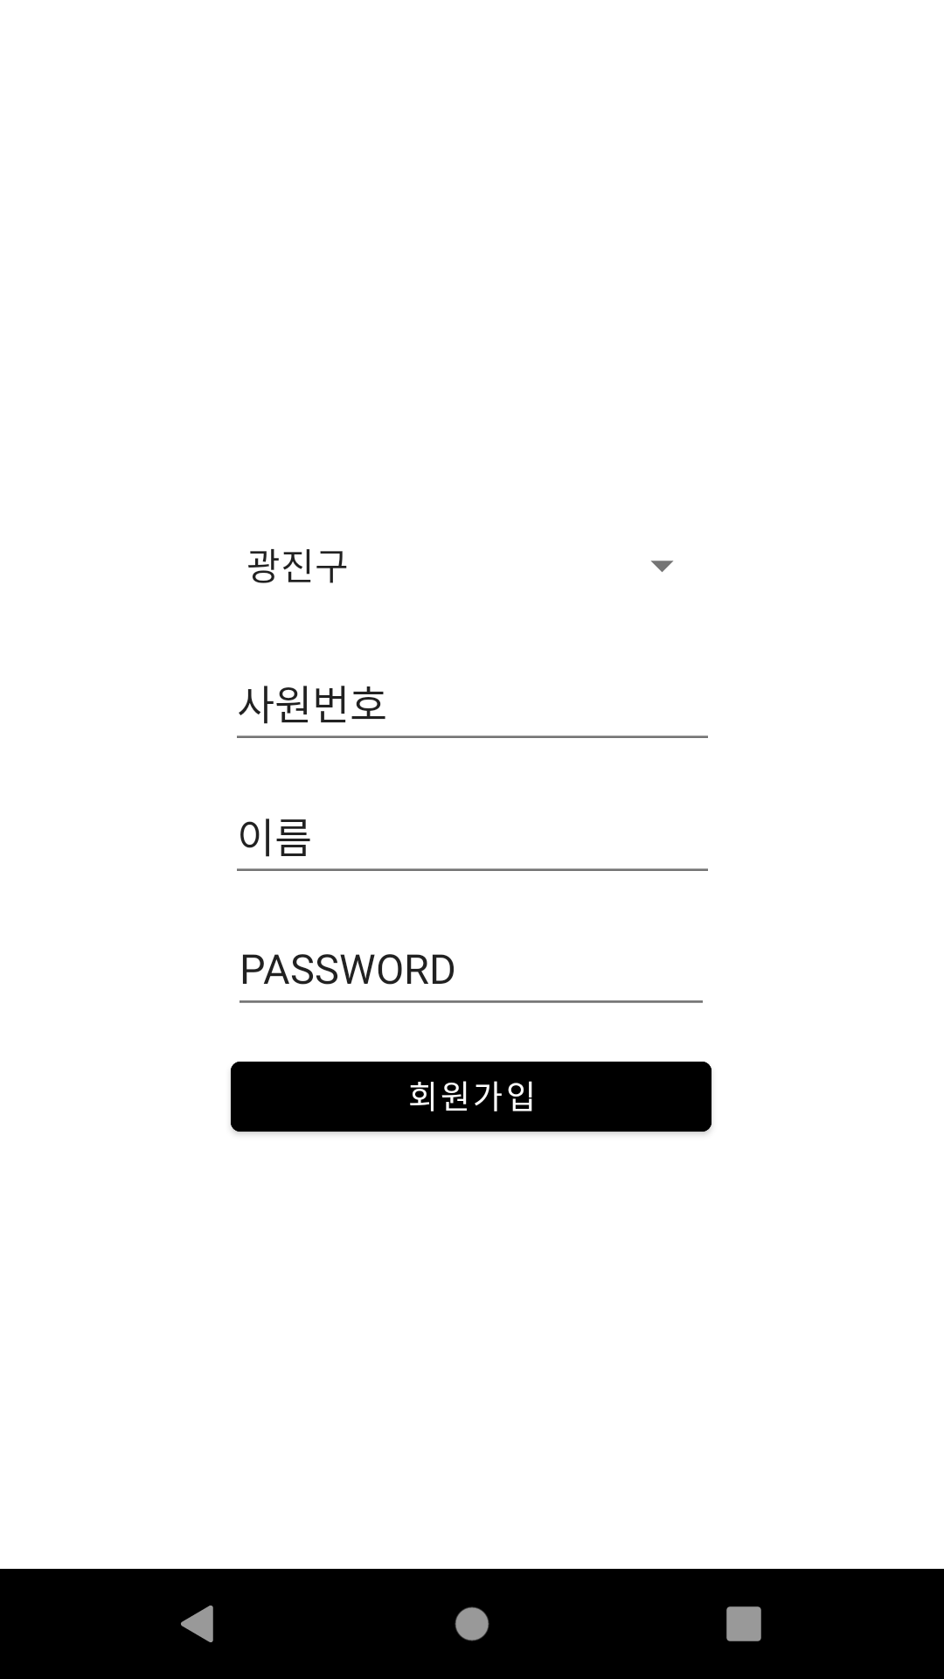
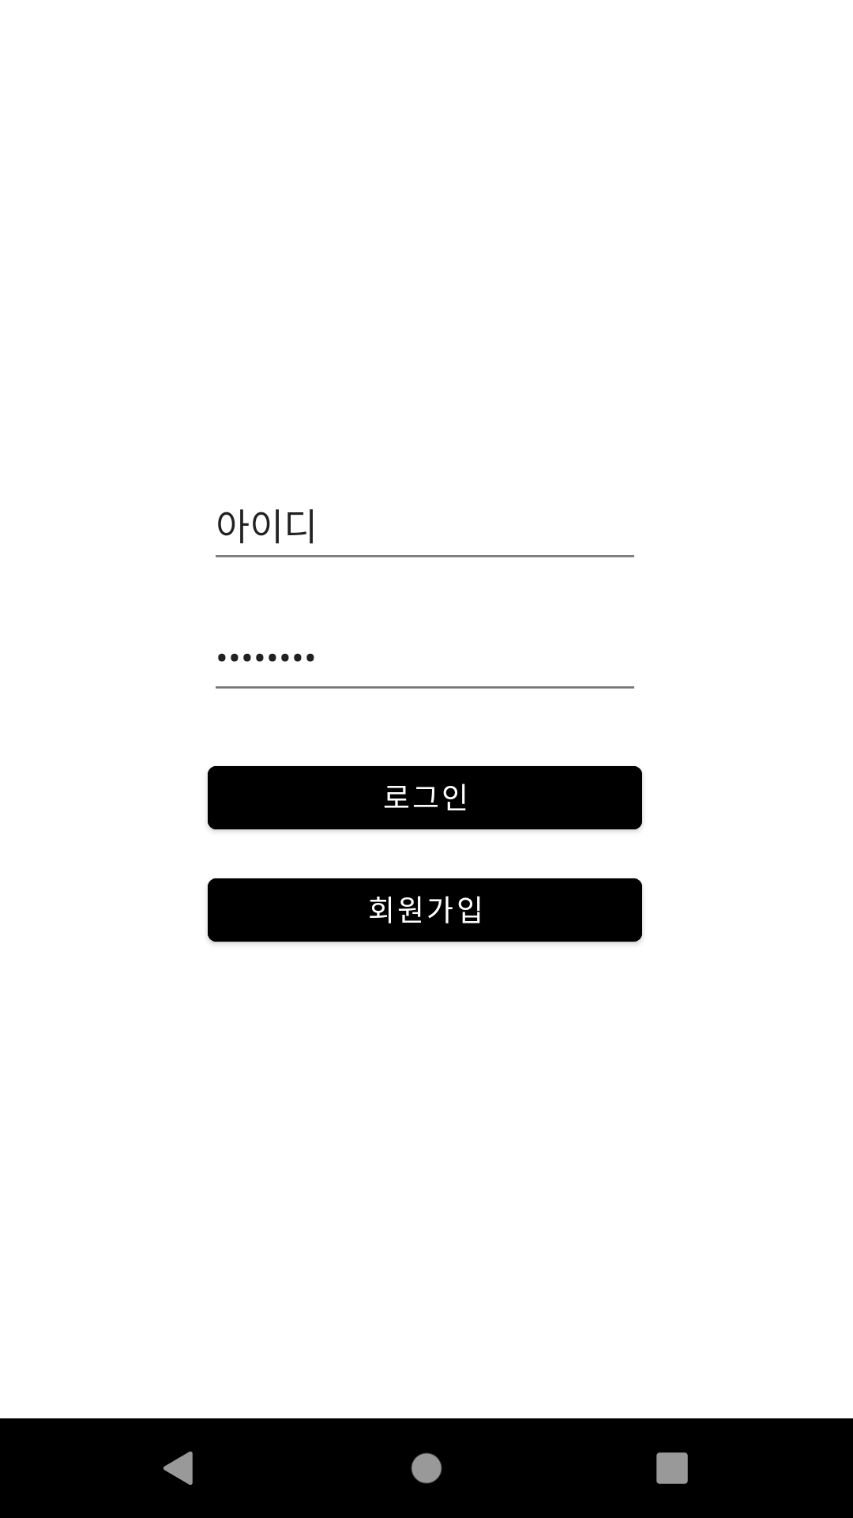
03. 내용 구성
초기화면
회원가입
로그인

Slide 7
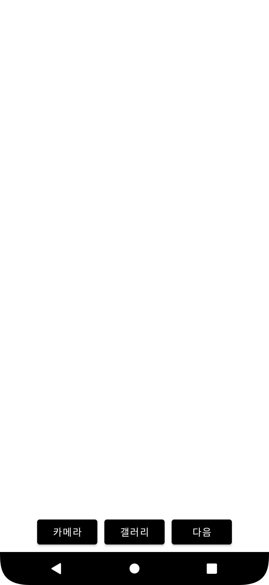
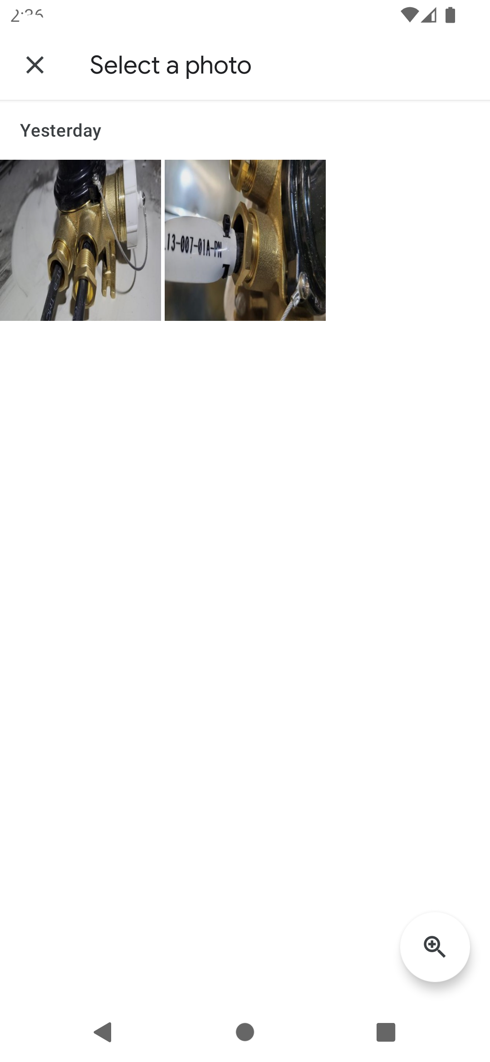
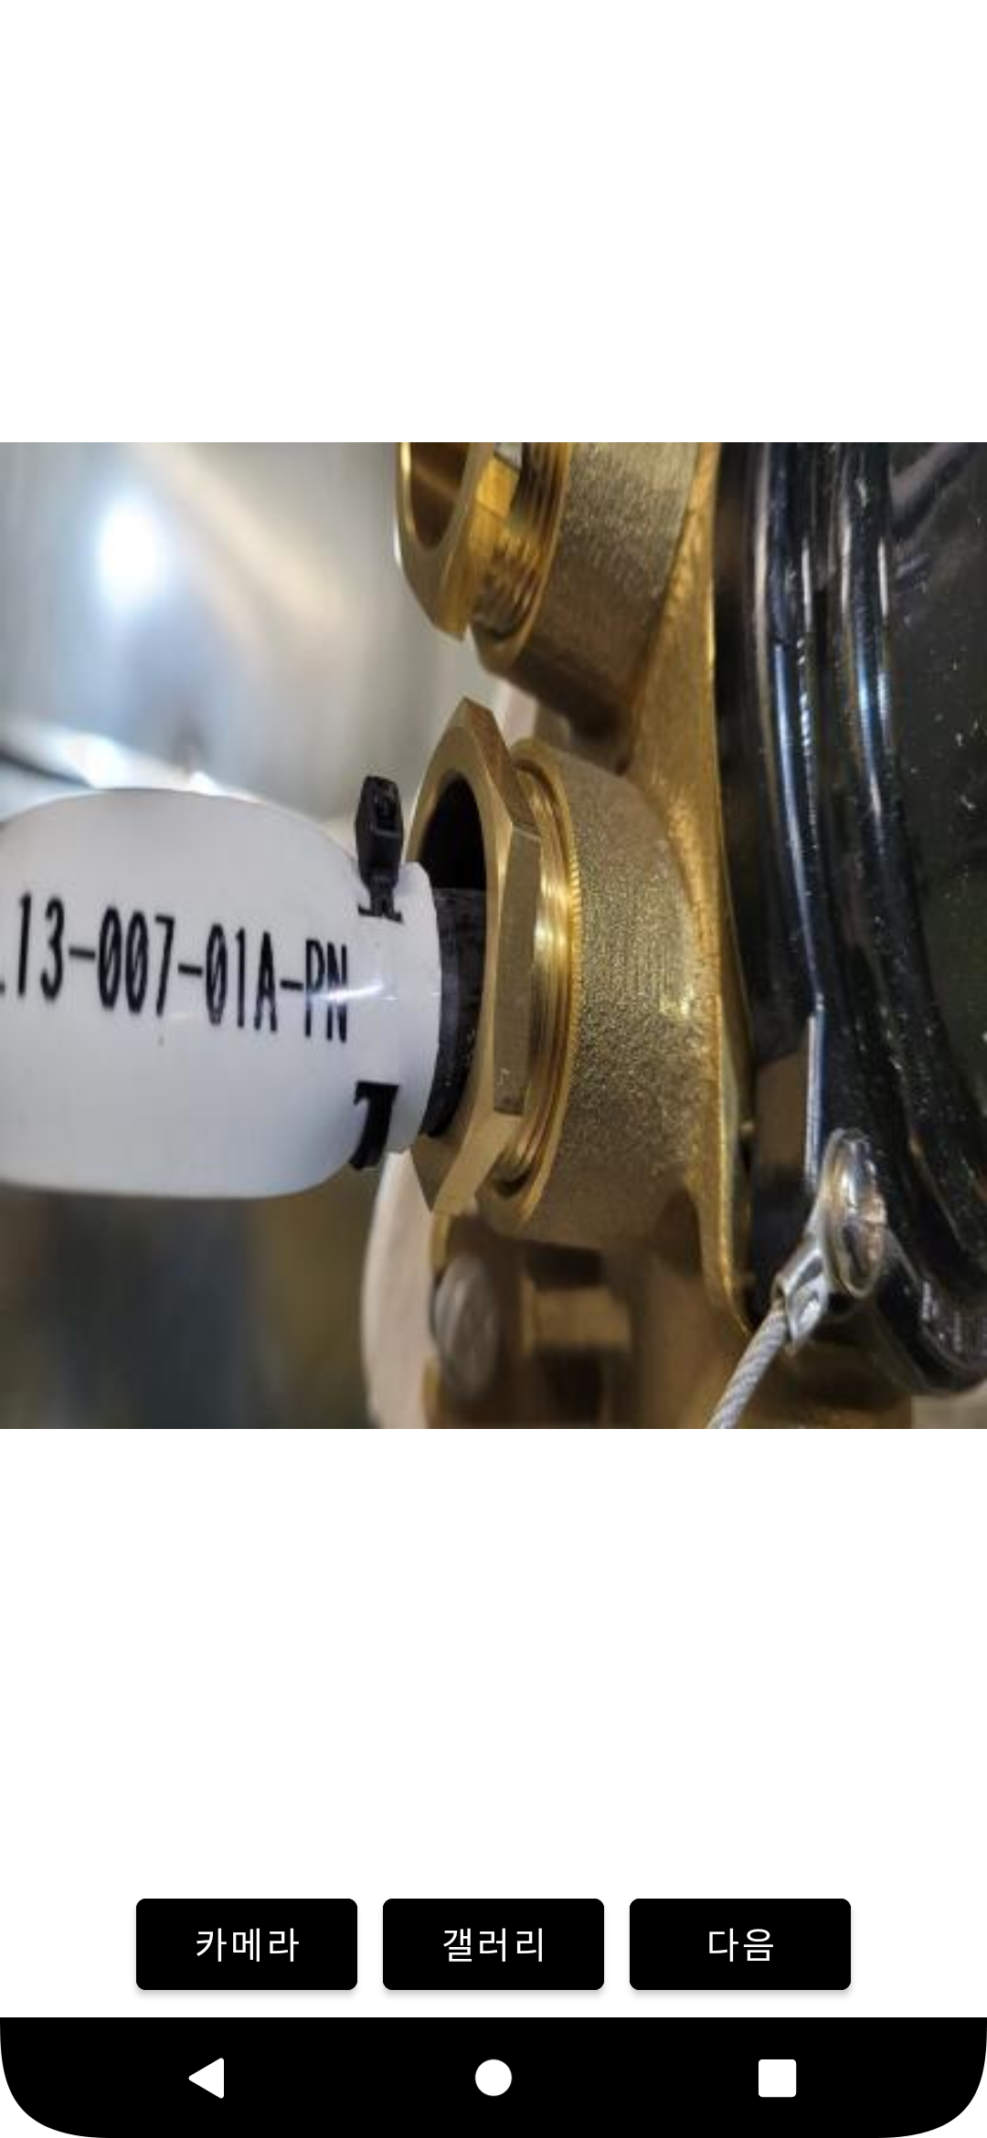
03. 내용 구성
이미지 불러오기
갤러리
불러오기

Slide 8
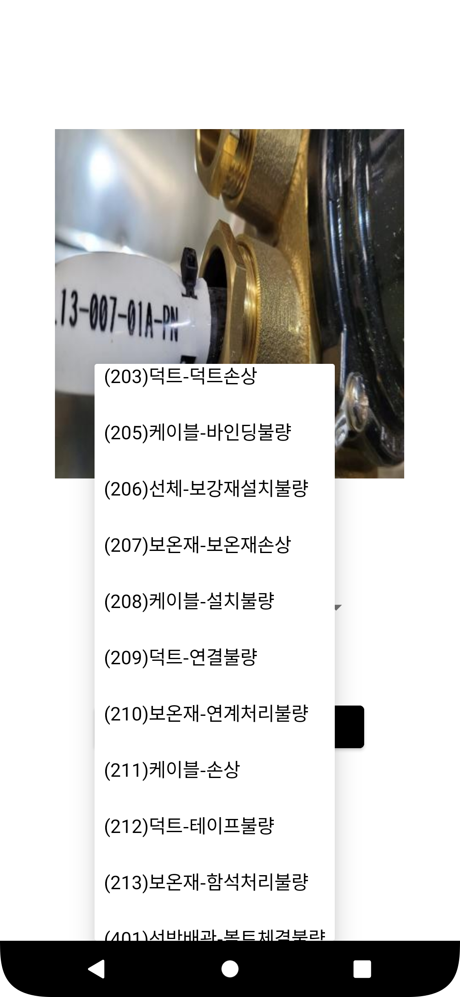
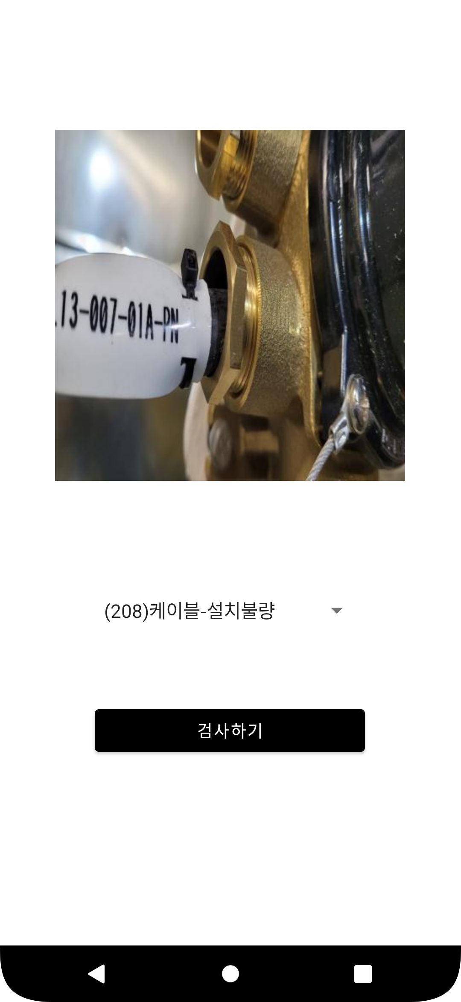
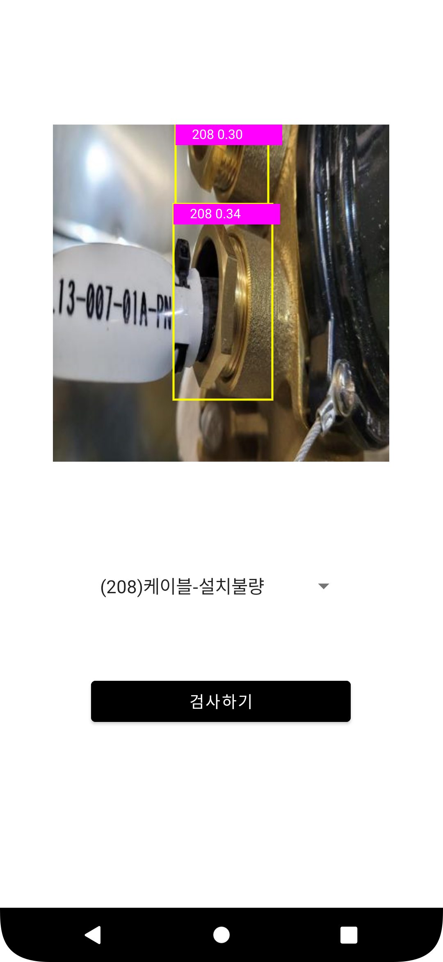
03. 내용 구성
이미지 불러오기
품목 선택
결과

Slide 9





04. 개발 환경
Language
Library
Tool

Slide 10
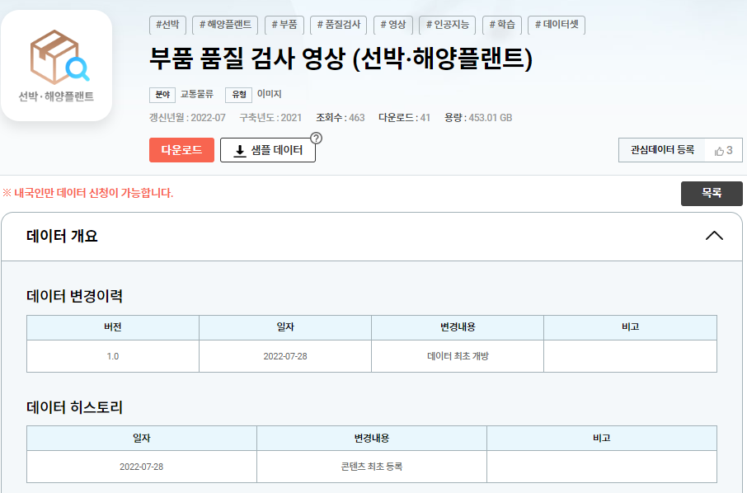
05. 데이터 학습 모델 (데이터 수집)
AI Hub에서
수집, 정제, 가공, 검증을 끝낸
데이터 수집

Slide 11
05. 데이터 학습 모델 (분류 체계 목록)
부품 | 부품분류 코드 | 작업 | 불량유형 | 불량유형 코드 | 라벨링방법 |  | 품질상태수량 |  | 합계
 |  |  |  |  | 불량품 | 양품 | 불량품 | 양품
보온재 | 105 | 설치 | 가공 불량 | 201 | BB | 분류 | 2000 | 2000 | 4000
 |  |  | 보온재 손상 | 207 | BB | 분류 | 2000 | 2000 | 4000
 |  |  | 연계 처리 불량 | 210 | BB | 분류 | 2000 | 2000 | 4000
 |  |  | 함석 처리 불량 | 213 | BB | 분류 | 2000 | 2000 | 4000
선체 | 104 | 설치 | 단차 | 202 | BB | 분류 | 2000 | 2000 | 4000
 |  |  | 보강재 설치불량 | 206 | BB | 분류 | 2000 | 2000 | 4000
케이블 | 106 | 설치 | 바인딩 불량 | 205 | BB | 분류 | 2000 | 2000 | 4000
 |  |  | 설치 불량 | 208 | BB | 분류 | 2000 | 2000 | 4000
 |  |  | 케이블 손상 | 211 | BB | 분류 | 2000 | 2000 | 4000
선박 배관 | 108 | 조립 | 볼트 체결 불량 | 401 | BB | 분류 | 2000 | 2000 | 4000
 |  |  | 파이프 손상 | 402 | BB | 분류 | 2000 | 2000 | 4000
덕트 | 110 | 설치 | 덕트 손상 | 203 | BB | 분류 | 2000 | 2000 | 4000
 |  |  | 연결 불량 | 209 | BB | 분류 | 2000 | 2000 | 4000
 |  |  | 테이프 불량 | 212 | BB | 분류 | 2000 | 2000 | 4000
합계 |  |  |  |  |  |  | 28000 | 28000 | 56000

Slide 12
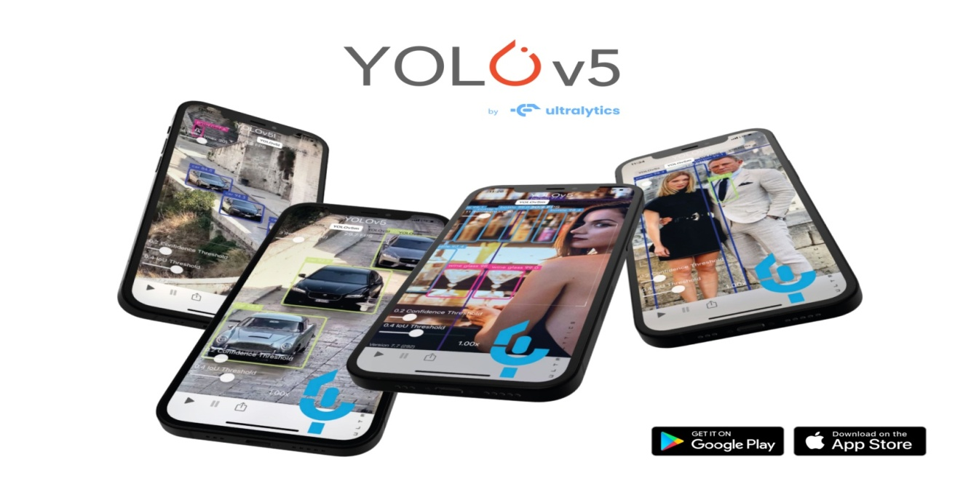
05. 데이터 학습 모델
1
2
3
Object Detection 모델
기존의 R-CNN보다 6배 빠른 성능
대중화 되어 쉽고 간편한 구축

Slide 13
2022 2학기 캡스톤 디자인
감사합니다

